Slide 1
Välkomna till
Polarisutbildning
Onsdag 10/5 kl. 13:00-15:00
Närvaro, projekt, artiklar etc.
Ulf Andersson, PDG, DITS, Lagrådsrepresentant 2360, ulf.andersson@amil.se

Slide 2
Notera följande
Klubbens hemsida finns på https://klubbnamn.rotary2360.se/sv/
Migrering av data från ClubAdmin sker varje söndag kväll med start 21, klart måndagar kl 9. Då får ni börja om med testning.
Sista ändring måste göras i ClubAdmin den 20/5 för att komma med till Polaris och My Rotary
Allt ni skriver i ClubAdmin efter 20 maj kommer INTE att finnas i Polaris
Utbildningspassen spelas inte in
Snälla, stäng av mikrofonerna (MUTE), när ni inte talar.

Slide 3
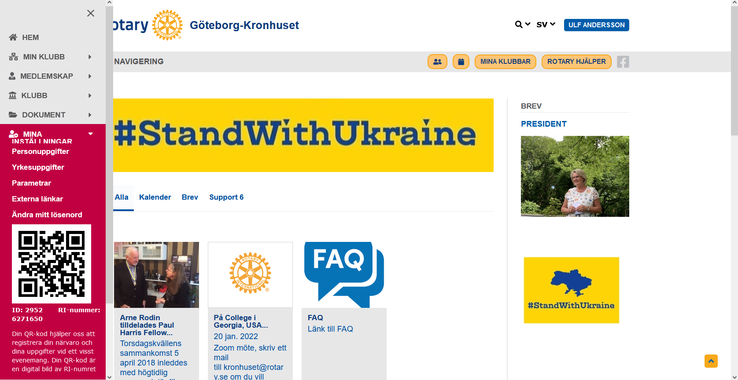
Vi tittar igenom den röda menyn efter inloggningen. Här kan varje medlem direkt ändra sina egna uppgifter i systemet efter inloggning. Behöver inte vara admin för detta. Vad är detta? Personlig QR kod. Används vid registrera närvaro på möte. Identifierar att det är du. Kan kopieras

Slide 4
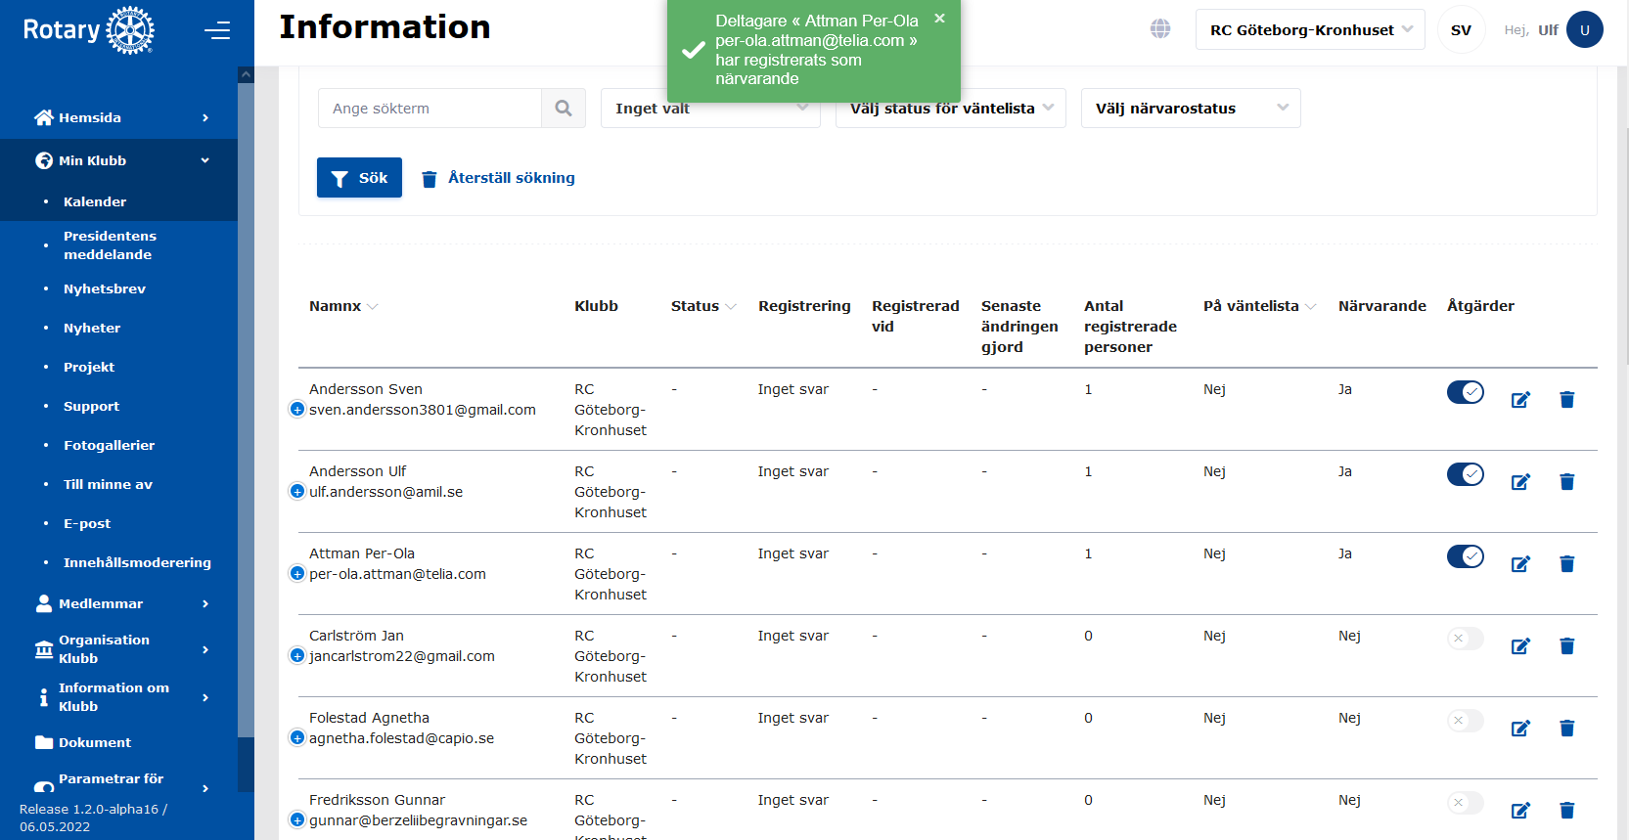
Snabb genomgång av:
Närvaro
Projekt
Övriga artiklar mm
Närvaro på möte
Mötet måste vara öppet för registrering!!!

Slide 5
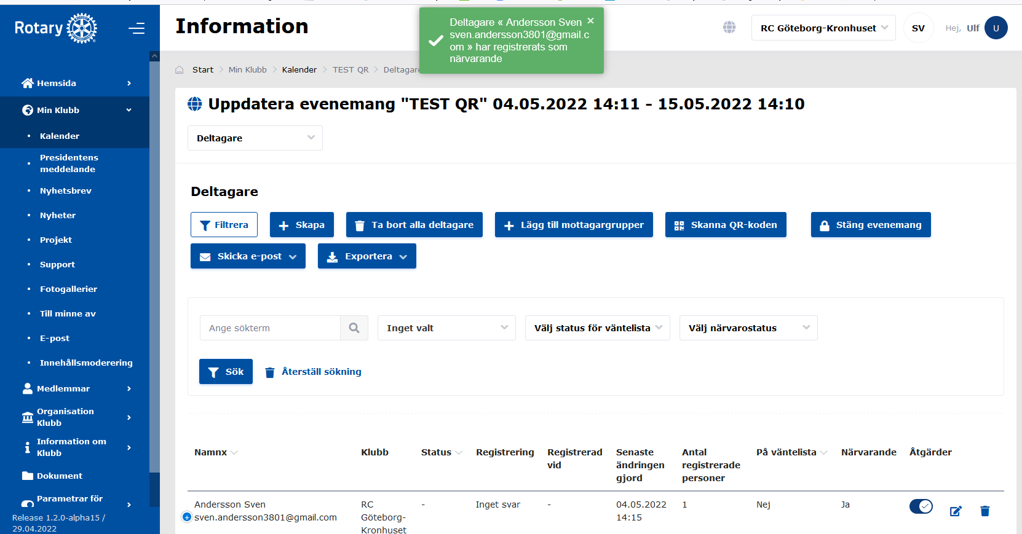


Kvittering i grönt. Man kan också här starta Skanna QR koden (stort möte, många deltagare man inte känner)

Slide 6
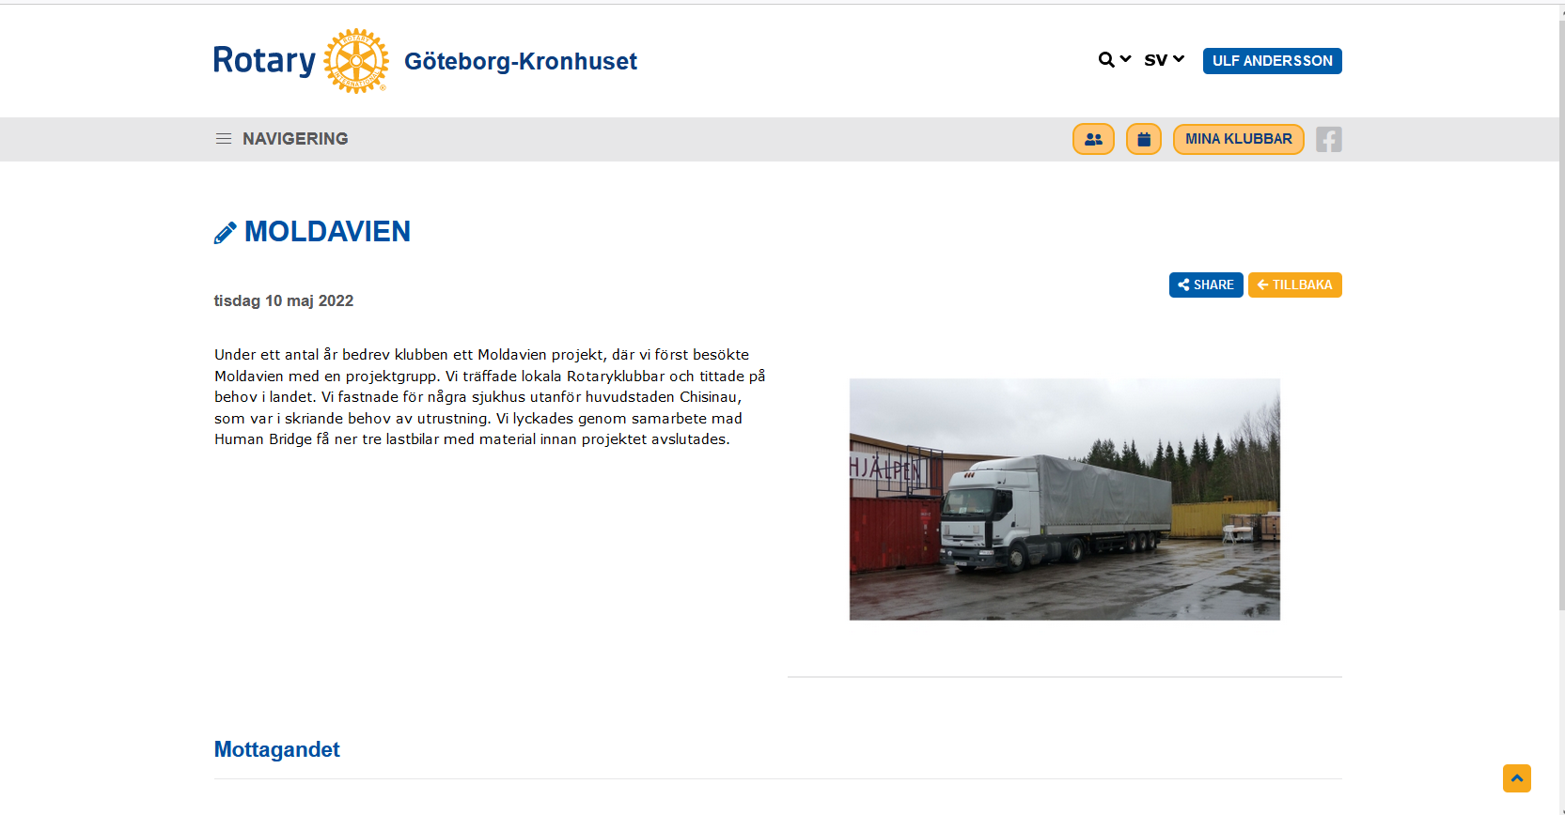
Projekt

Slide 7
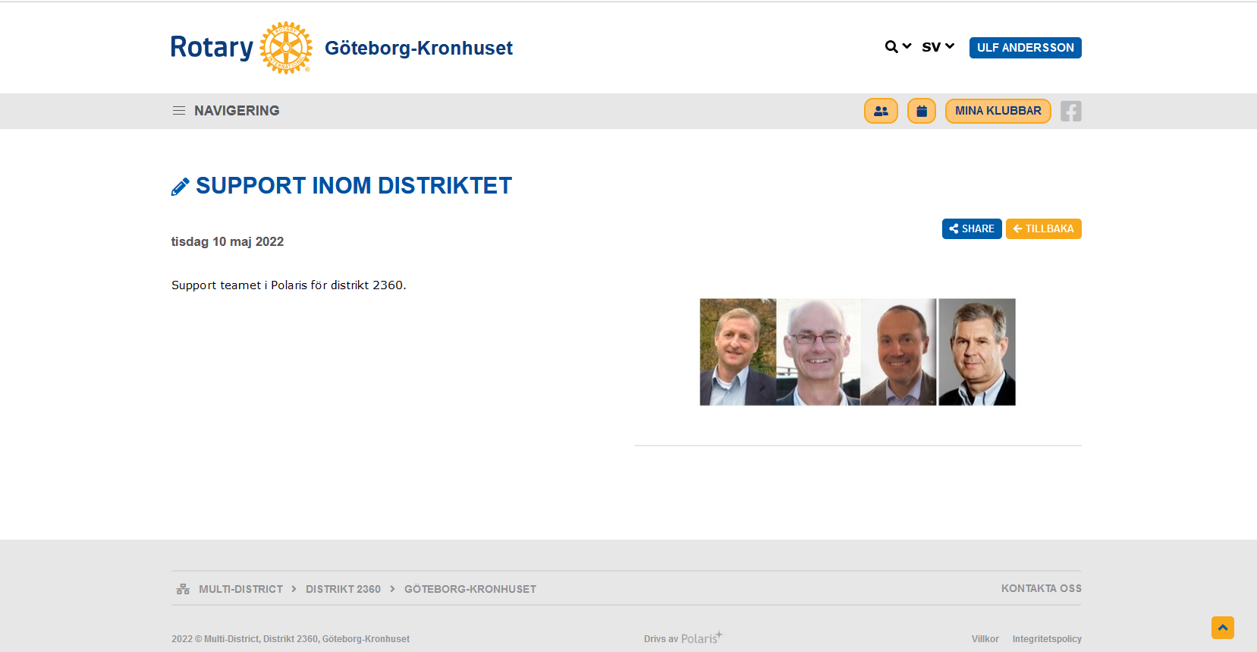
Artikel om support

Slide 8
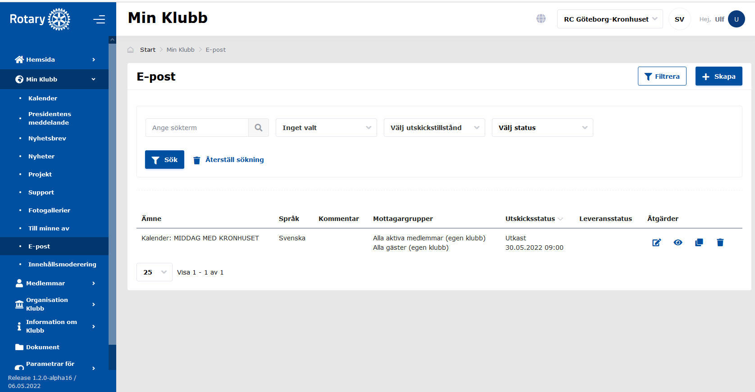
Vi testar att skicka e-post till våra medlemmar i klubben. Blå meny > Min klubb > E-post

Slide 9
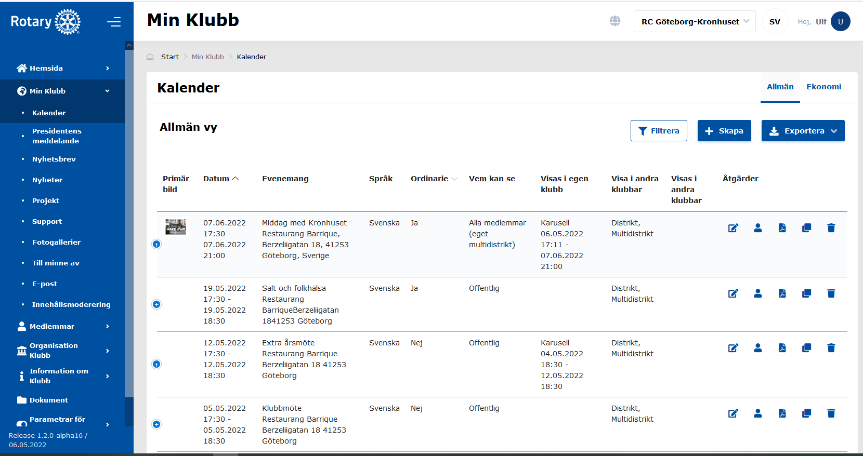
Vi utgår i detta fall från ett event i kalendern

Slide 10
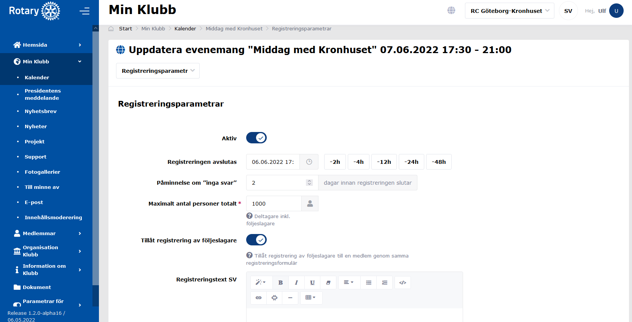
Böja med Allmän, Innehåll och synlighet som vanligt, tryck sedan Registreringsparametrar. Aktivera, bestäm när registrering skall avslutas, sätt påminnelse, max antal (om det behövs), tillåt följeslagare (om det är aktuellt), Spara

Slide 11
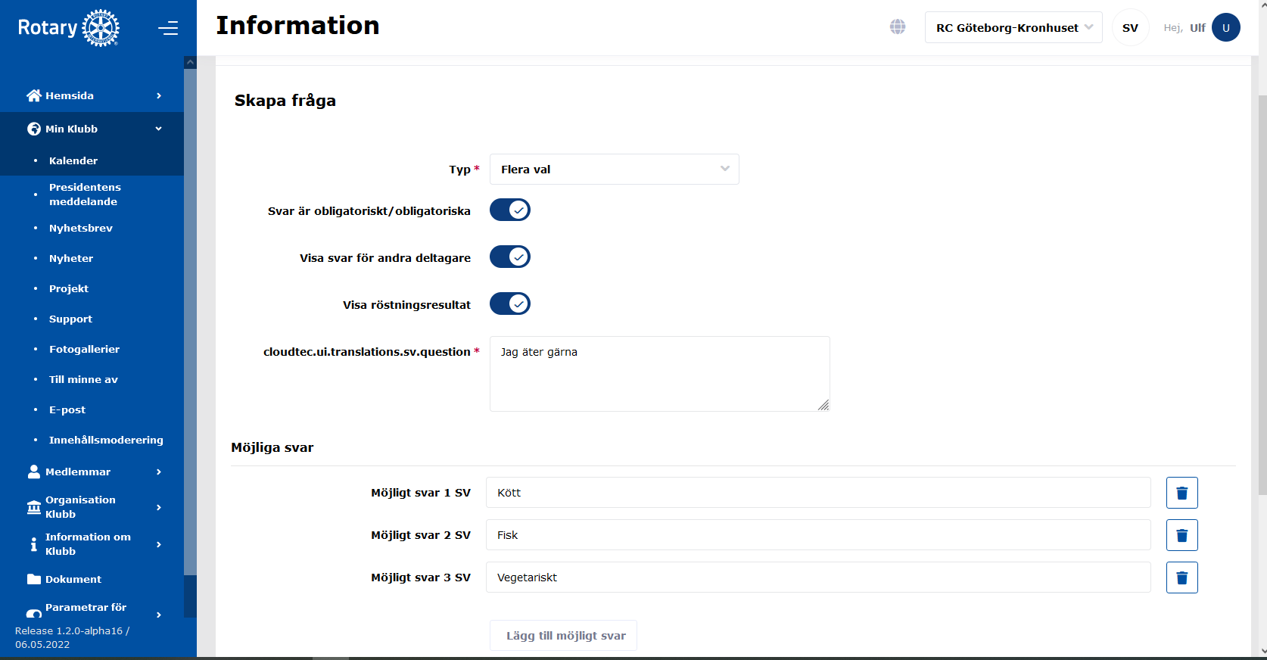
Gå vidare till frågor, ställ de frågor du vill ha med, Spara

Slide 12
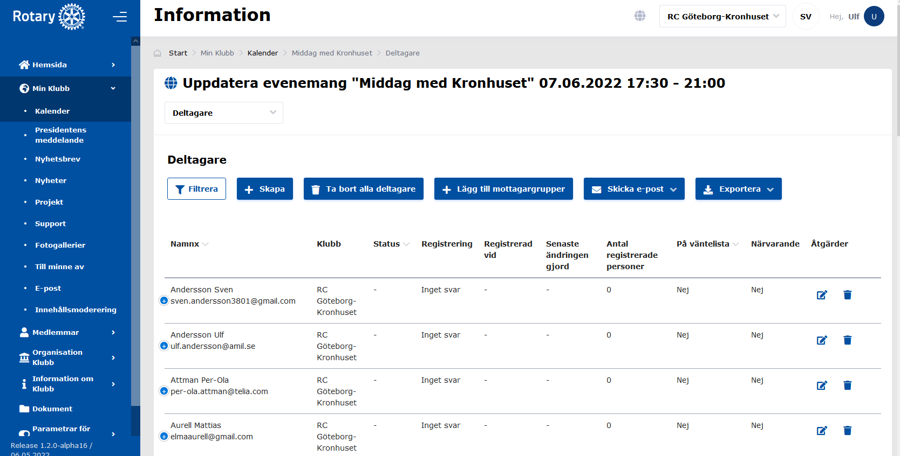
Gå till deltagare, välj lägg till deltagargrupper

Slide 13
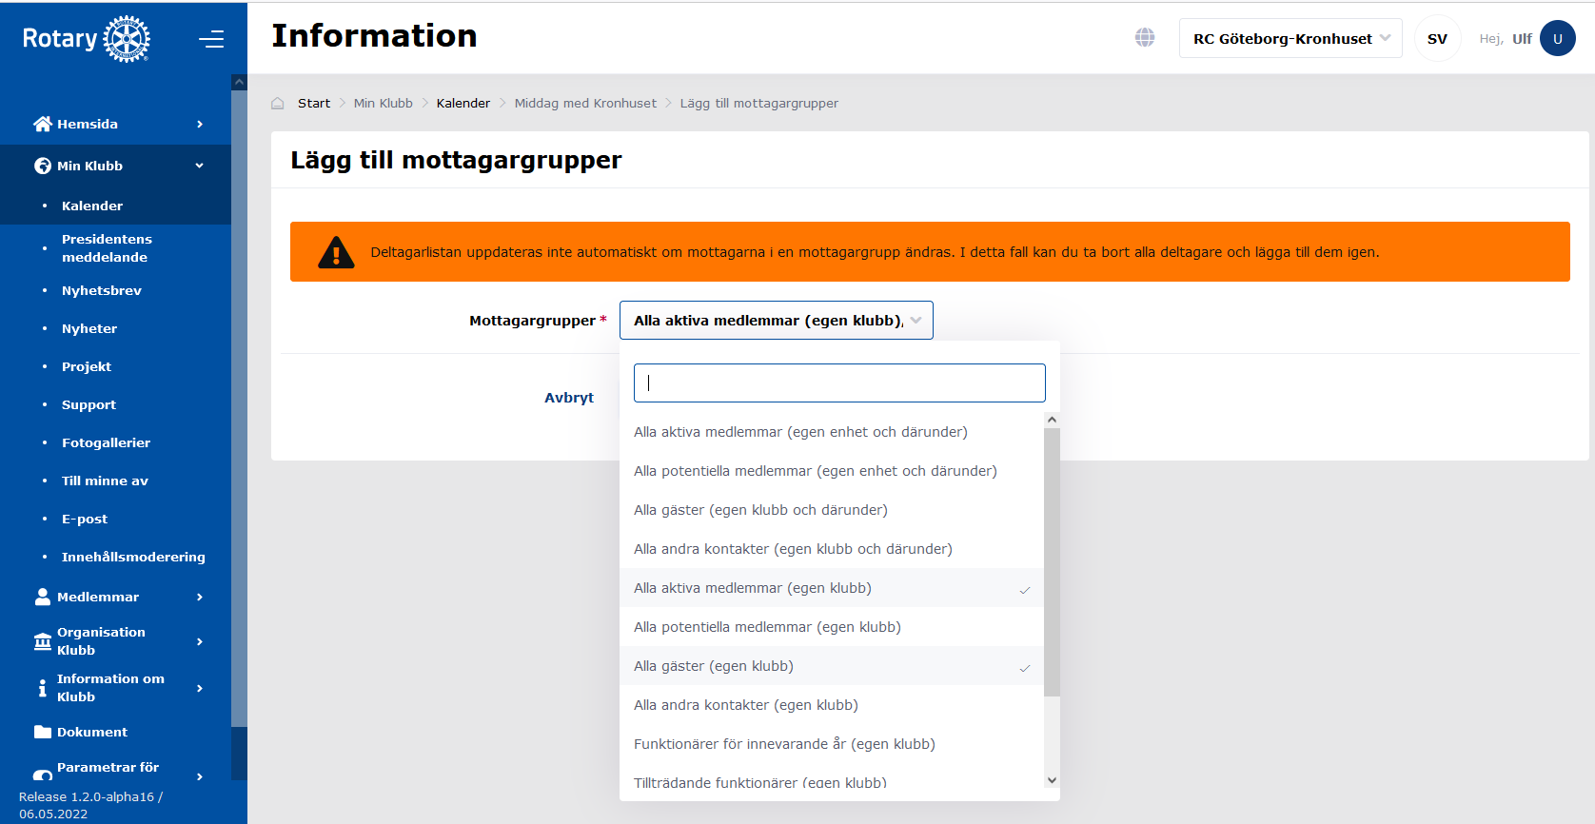
Välj deltagargrupper, t ex aktiva medlemmar i egen klubb och alla gäster i egen klubb, Spara

Slide 14
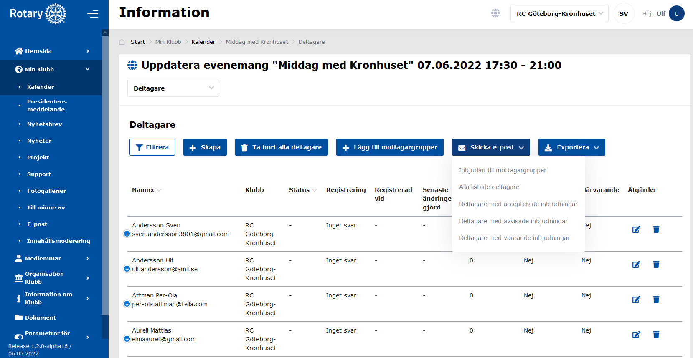
Tillbaka igen, tryck skicka e-post, inbjudan till mottagargrupper (kompletterande utskick kan sedan göras till de som anmält sig)

Slide 15
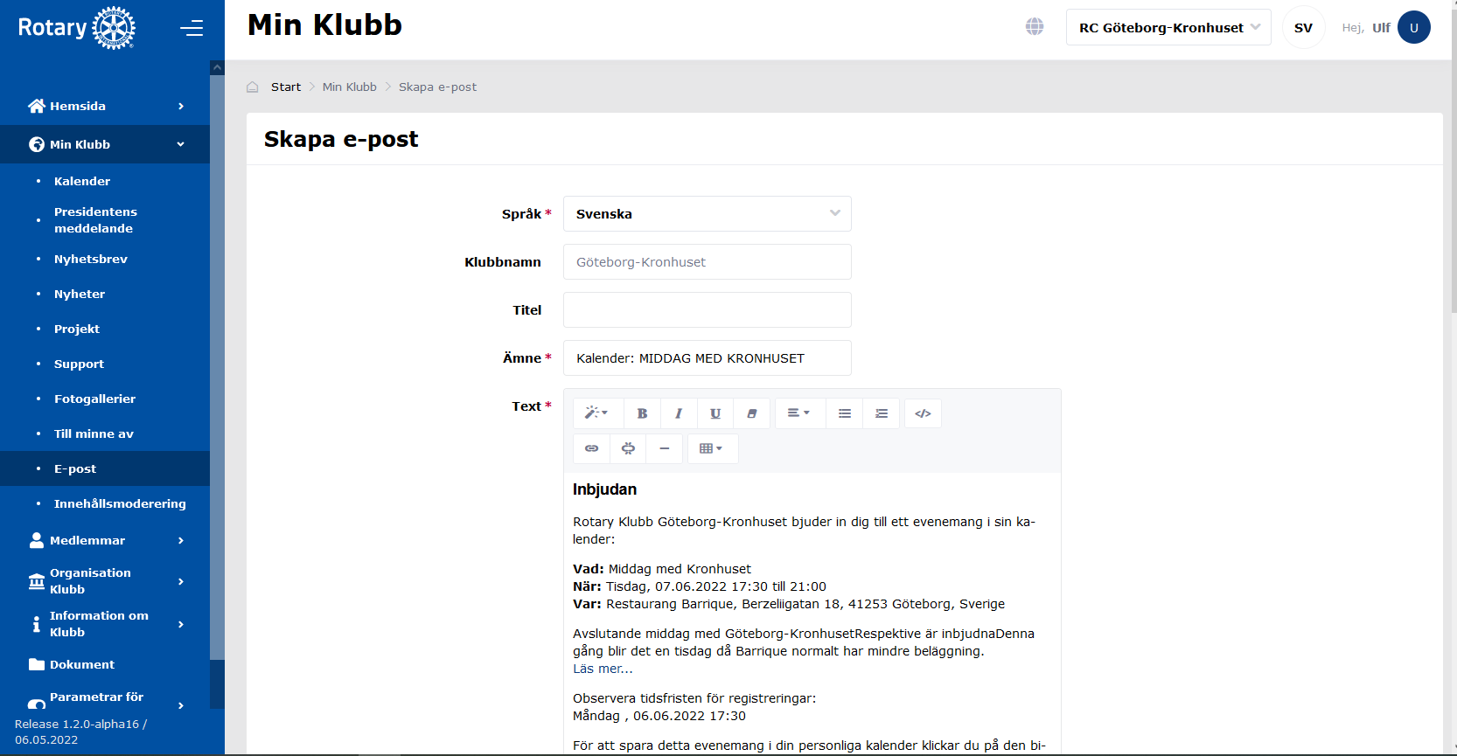
Du flyttas ny automatiskt till skapa e-post, där systemet fyller på med viss text i meddelandet, du kan redigera här, lägga till avslutande fras, typ Välkommen!, Underskrifter samt lite inställningar, avsluta med att Spara.

Slide 16
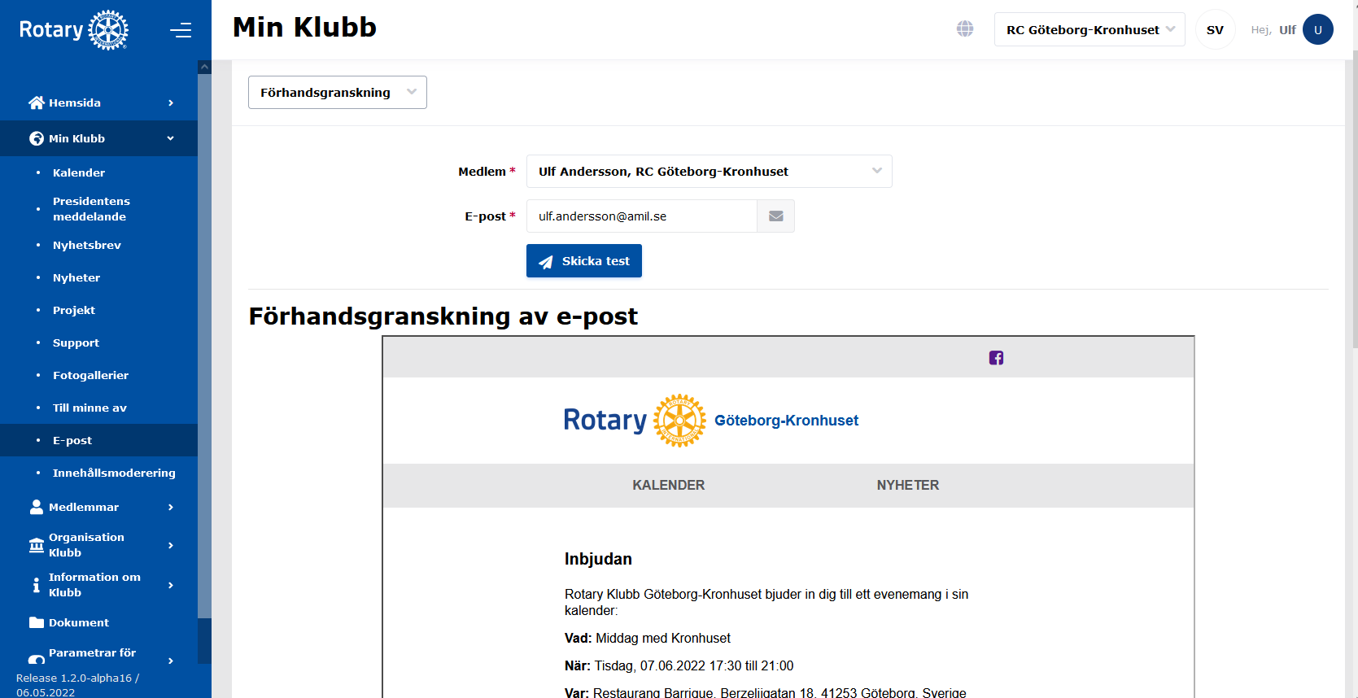
Du kommer nu till en förgranskning av utskicket, om du inte är nöjd, gör om, skicka ett test till en e-postadress (Notera att det inte fungerar att skicka e-post så länge vi är i tesdtbädden, men efter 30 maj är det ok)

Slide 17
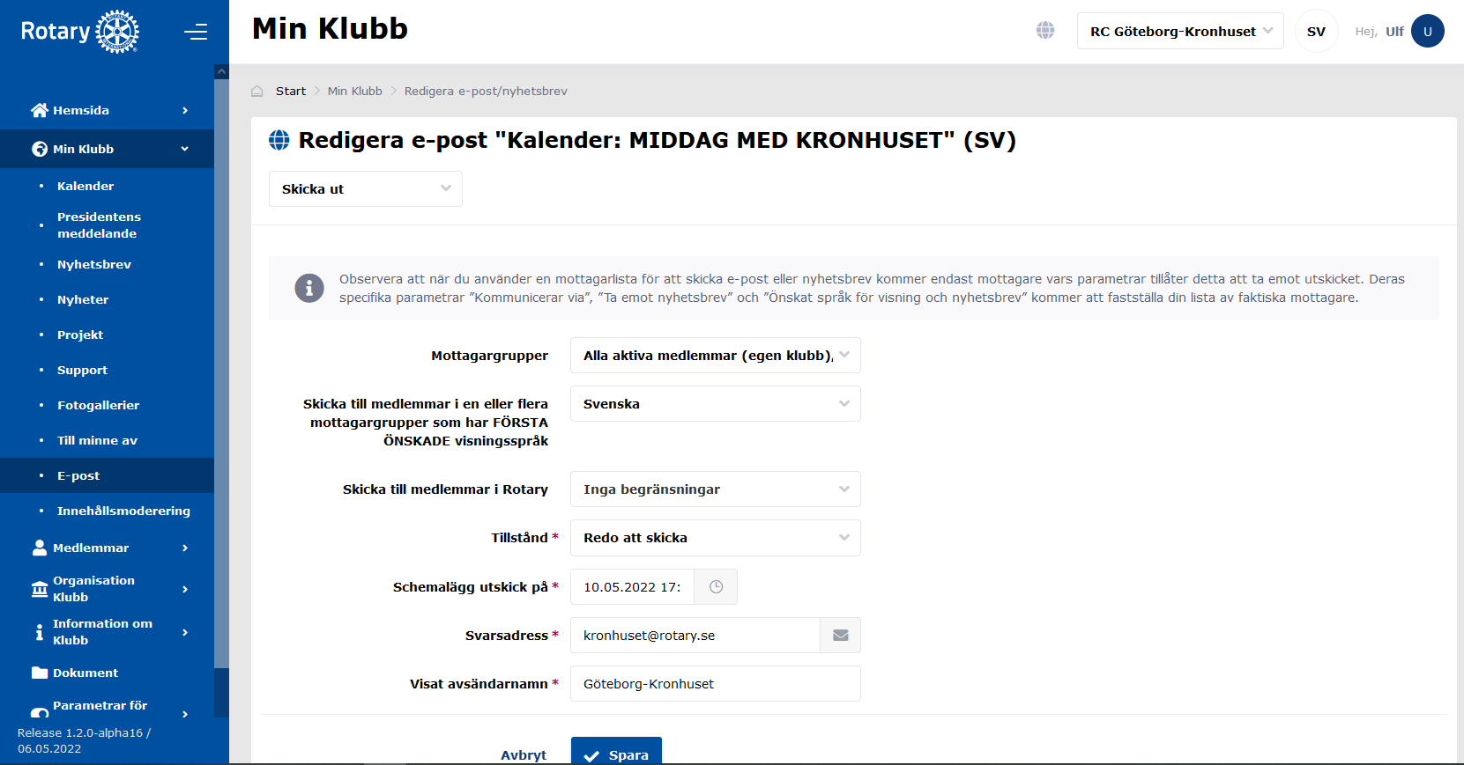
Gå sedan till Skicka ut, definiera mottagargrupper för e-postutskicket, ändra från Utkast till Redo att skicka, sätt datum och tid för utskicket, Spara

Slide 18
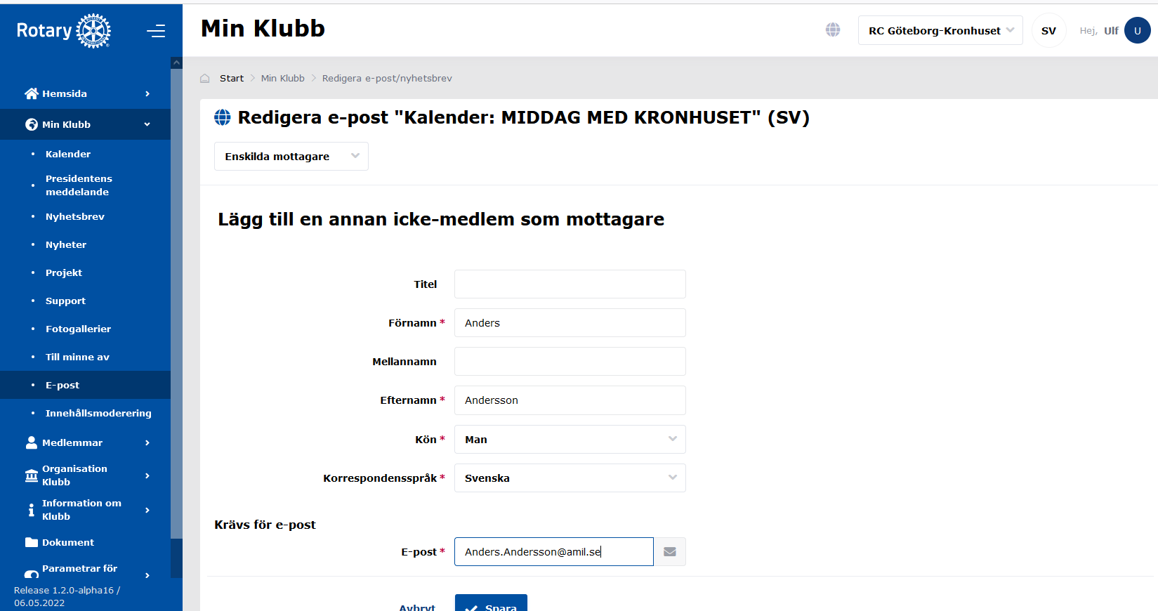
Det går även att lägga till andra personer som skall ha e-postmeddelandet, fyll i och Spara

Slide 19
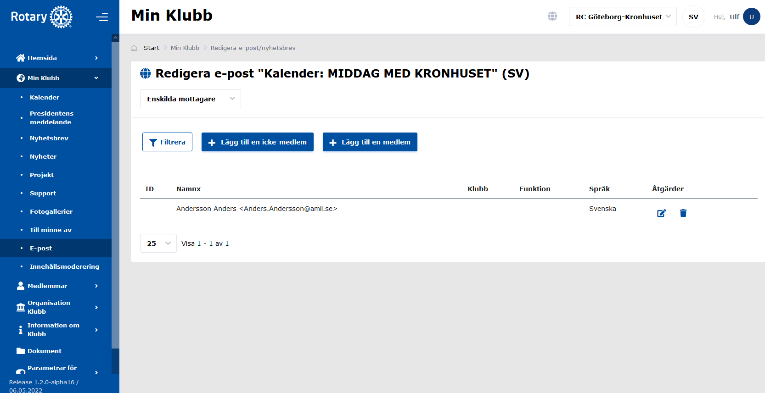
När du sparat får du en bekräftelse på att personen lagts till och kan lägga till fler om du vill.

Slide 20

Du kan också skapa ett e-postutslick, t ex veckobrev, direkt i Blå meny > Min klubb > E-post > Skapa

Slide 21
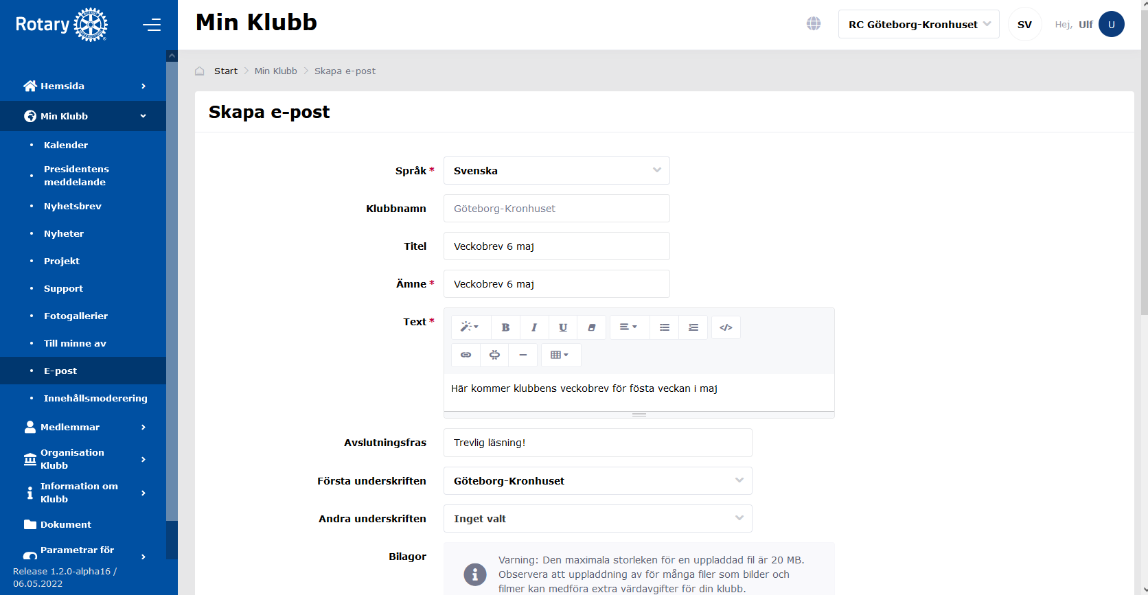
Fyll i de olika fälten och bifoga veckobrevet som fil,

Slide 22
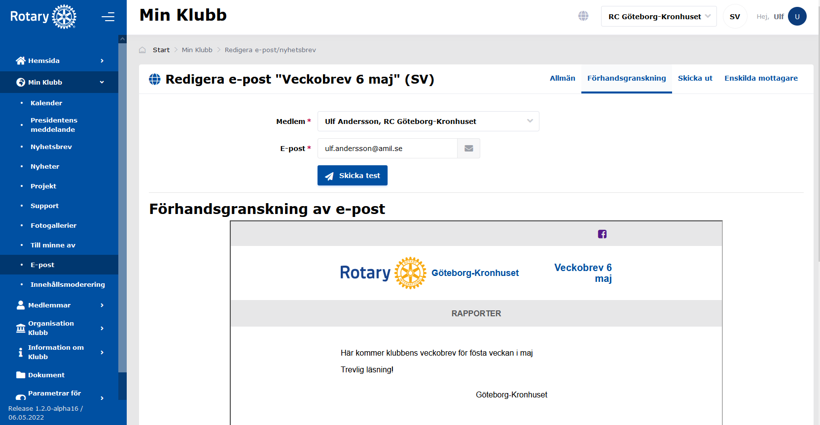
Samma möjlighet att förhandsgranska, testsända, välja tid för utskick och mottagargrupper, samt lägga till enskilda mottagare. Man kan naturligtvis även lägga in hela texten i utskicket och lägga till filer med bilder.
Testa er fram här. Inget går iväg innan 30 maj! Allt raderas varje söndag fram till 20 maj.

